Slide 1



Slide 2

1. Kiến thức:
- Kể được tên một số việc làm để giữ vệ sinh xung quanh nhà.
- Giải thích được tại sao cần phải giữ vệ sinh xung quanh nhà.
- Thực hiện được một số việc làm phù hợp để giữ vệ sinh xung quanh nhà.
- Có ý thức giữ vệ sinh và tuyên truyền để mọi người cùng thực hiện.
2. Năng lực chung.
- Năng lực tự chủ, tự học: Có biểu hiện chú ý học tập, tự giác tìm hiểu bài để hoàn thành tốt nội dung tiết học.
- Năng lực giải quyết vấn đề và sáng tạo: Có biểu hiện tích cực, sáng tạo trong các hoạt động học tập, trò chơi, vận dụng.
- Năng lực giao tiếp và hợp tác: Có biểu hiện tích cực, sôi nổi và nhiệt tình trong hoạt động nhóm.
3. Phẩm chất.
- Phẩm chất nhân ái, chăm chỉ, trách nhiệm:

Slide 3


Hoạt động 1:
Những việc cần làm
để giữ sạch
môi trường xung quanh nhà ở

Slide 4
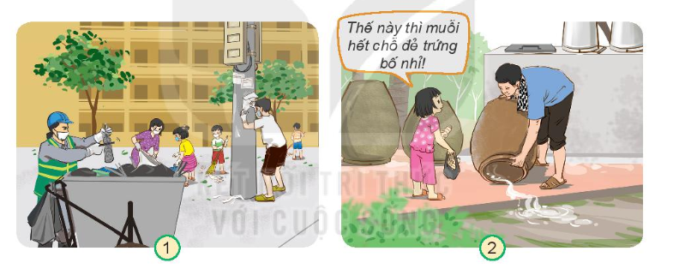
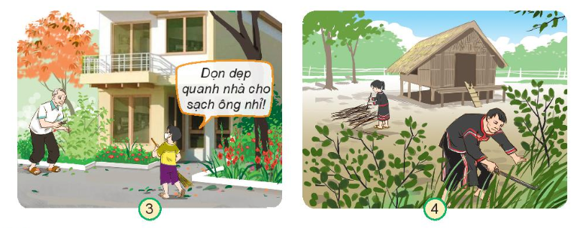
1. Quan sát tranh và thực hiện các yêu cầu sau:
- Kể tên việc làm trong mỗi hình
- Nêu lợi ích của những việc làm đó.
Thảo luận nhóm 4

Slide 5
+ Hình 1: Mọi người đang cùng đang quét dọn để tổng vệ sinh khu phố. Mọi người quét dọn rác cho khu phố sạch sẽ, thoáng mát.
+ Hình 2: Bố đang đổ nước bẩn trong chum vãi đi. Vệ sinh đồ dùng để muỗi không có chỗ ẩn nấp dễ gây bệnh.

Slide 6
Em đã làm gì để giữ gìn vệ sinh xung quanh đường phố?
+ Hình 3: Hai ông cháu đang quét dọn vệ sinh sân vườn, tỉa cây cảnh khu vực trước cửa nhà mình để có không gian thoáng đãng và đẹp hơn.
+ Hình 4: Dọn dẹp, phát quang bụi rậm xung quanh nhà để ruồi, muỗi không có chỗ ẩn nấp.

Slide 7

Kết luận
Kết luận
Vệ sinh xung quanh nhà ở, làm cho môi trường xung quanh nhà ở của mình có không khí trong lành, thoáng đãng, sạch sẽ và đẹp hơn.

Slide 8
Hoạt động 2:
Lợi ích của việc
giữ sạch môi trường xung quanh nhà ở

Slide 9
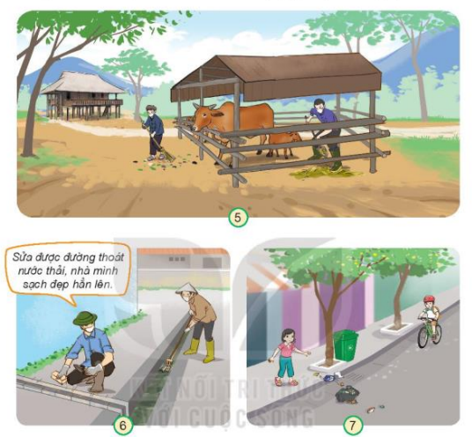
2. Quan sát tranh và thực hiện các yêu cầu sau:
Mô tả các việc làm trong các tranh sau? Việc làm nào có tác dụng giữ
vệ sinh xung quanh nhà? Vì sao?
Thảo luận nhóm 2

Slide 10
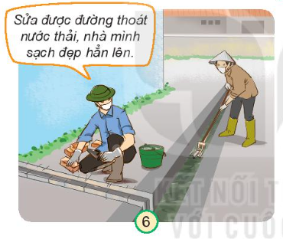
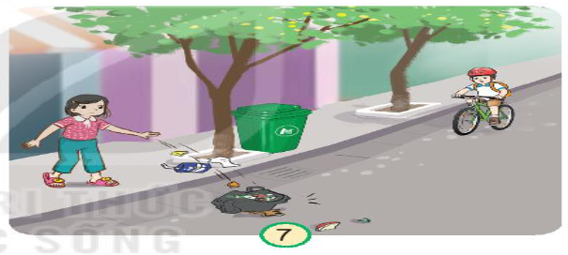
Hình 7:
Bạn nữ vứt rác bừa bãi ra ngoài đường không đúng nơi quy định gây mất vệ sinh.
Hình 6:
Hai bác đang sửa đường thoát nước thải gần nhà, giúp môi trường xung quanh nhà sạch sẽ hơn.
+ Hình 5: Dọn dẹp, vệ sinh chuồng nuôi bò để giữ vệ sinh môi trường xung quanh, ruồi không có chỗ đậu.

Slide 11
Nên làm
Không nên làm
Em hãy kể thêm một số việc nên làm và không nên làm để giữ gìn vệ sinh xung quanh nhà?

Slide 12
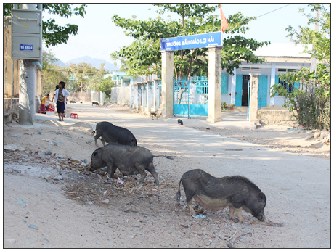
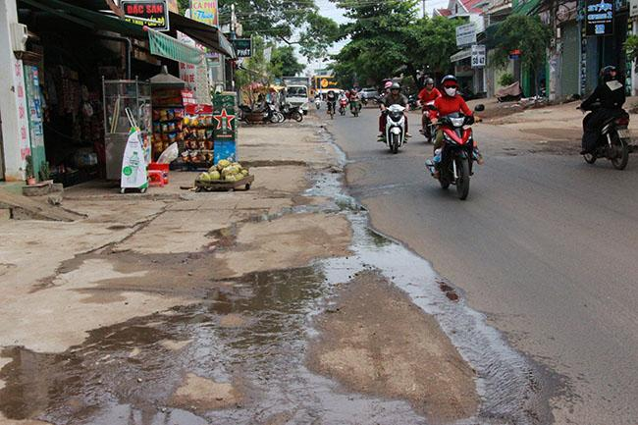
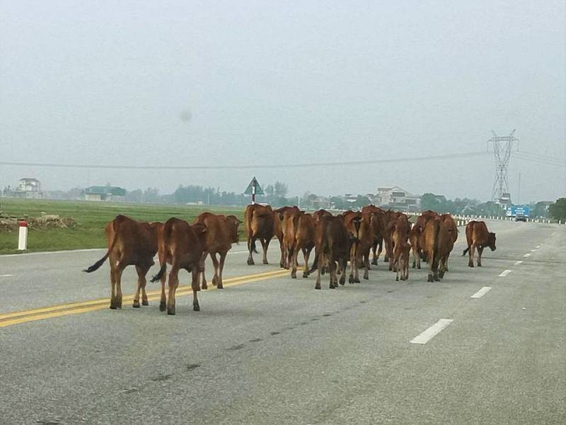
Người dân thải nước sinh hoạt ra đường gây ô nhiễm môi trường
Người dân thả gia súc, gia cầm ra ngoài đường gây ô nhiễm môi trường

Slide 13
nông thôn
nông thôn
Mọi người dân dù sống ở đâu (thành thị, nông thôn, miền núi, vùng biển) thì đều phải biết giữ gìn môi trường xung quanh nhà ở sạch sẽ. Tùy theo sức và điều kiện sống của bản thân mà làm những việc phù hợp để giữ vệ sinh xung quanh nhà ở.
thành phố
Mọi người trong các bức tranh sống ở vùng nào?

Slide 14


Tại sao phải giữ gìn vệ sinh xung quanh nhà?
Để đảm bảo vệ sức khỏe, để phòng tránh bệnh tật,.. môi trường xung quanh nhà thoáng đãng, sạch sẽ,….
Để…

Slide 15
+ Vứt rác đúng nơi quy định.
+ Thường xuyên quét dọn nhà cửa.
+ Nhổ sạch cỏ, cây dại xung quanh nhà ở.
+ Phát quang bụi rậm.
+ Vệ sinh đồ dùng như chum vãi tránh ruồi, muỗi.
Bạn đã làm gì để giữ vệ sinh xung quanh nhà ở?

Slide 16

Giữ gìn môi trường xung quanh nhà ở đem lại rất nhiều lợi ích: đảm bảo được sức khỏe, phòng tránh nhiều bệnh tật,… không khí sạch sẽ, trong lành, giúp em có sức khỏe tốt, học hành hiệu quả hơn

Slide 17
Chiều nay, tổ dân phố của chúng mình tổ chức tổng dọn vệ sinh đấy!
Tớ đi cùng cậu nhé!
Vậy chúng mình cùng đến tạp hóa Măng Non để chọn dụng cụ nhé!
Chưa! Tớ chưa chuẩn bị gì cả?
Vậy cậu đã chuẩn bị dụng cụ gì chưa?
Được thôi! Nhưng tớ phải về nhà xin phép mẹ đã!
Có chuyện gì vậy Nam? Cậu làm mình tò mò quá!
Ừ! Chúng ta cùng đi nào!
À! Đúng rồi, tớ nghe mẹ nói lúc nãy rồi!
Cậu có nghe tin gì chưa?
Chào Nam! Cậu đang đi đâu thế?
Chào Mai! Mình đang trên đường đến tạp hóa Măng Non!

Slide 18



Măng Non Supermarket

Slide 19
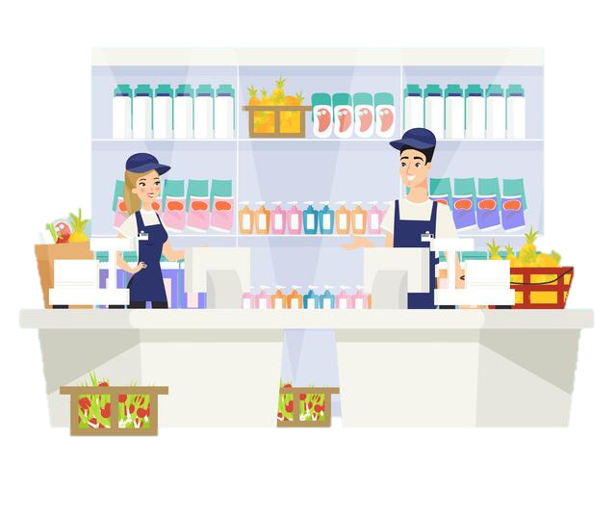


Chào hai bạn nhỏ! Cô có thể giúp gì cho hai cháu nào?
Được thôi! Chúng ta bắt đầu nhé!
Cửa hàng của cô chú đang có chương trình “Trả lời đúng – Trúng thưởng ngay”.
Các cháu chỉ cần trả lời đúng các câu hỏi thì sẽ được tặng món đồ cần mua đấy!
Dạ, chúng cháu cần mua dụng cụ để dọn vệ sinh ạ!
Wow! Thích quá, chúng cháu muốn tham gia ạ!

Slide 20





Chúng các cháu làm việc tốt nhé!
Các cháu hãy chọn đồ vật mình muốn và trả lời câu hỏi chứa trong đồ vật đó nhé!
Vâng ạ!
Chúng cháu cảm ơn cô chú nhiều ạ!
Wow! Vậy là chúng mình có đủ dụng cụ rồi!
Notes:
Nhấn vào các icon dụng cụ để đến slide câu hỏi. Nhấn vào biểu tượng bé gái để đến slide dặn dò. Kích vào icon bé trai để tiếp đoạn hội thoại.

Slide 21


Việc nào sau đây gây mất vệ sinh xung quanh nhà ở?
Bỏ rác đúng nơi qui định
Vứt rác ra đường
Sửa đường ống nước thải
Thải nước sinh hoạt đúng qui định

Slide 22
Việc làm nào sau đây giúp giữ vệ sinh xung quanh nhà ở?
Thả động vật ra đường
Đổ nước thải
ra đường
Thường xuyên dọn nhà cửa
Đốt rác thải sinh hoạt
Notes:
NhNA Vò dụng cụ để quay lại

Slide 23
Vệ sinh xung quanh nhà ở đem lại lợi ích gì? (chọn nhiều đáp án)
Không có
lợi ích gì
Sức khỏe tốt
Ngôi nhà trở nên đẹp hơn
Phòng tránh nhiều bệnh tật

Slide 24
Ai có nhiệm vụ giữ vệ sinh xung quanh nhà ở?
Tất cả thành viên trong gia đình
Người lớn trong gia đình
Nhân viên vệ sinh môi trường
Trẻ em trong
gia đình

Slide 25

- Xem lại nội dung đã học
- Cùng gia đình thực hiện các công việc để giữ vệ sinh xung quanh nhà ở
- Chuẩn bị bài sau: Vệ sinh xung quanh nhà ở (tiết 2)

